Slide 1
Sản phẩm cuối khóa
Chủ đề:

Slide 2
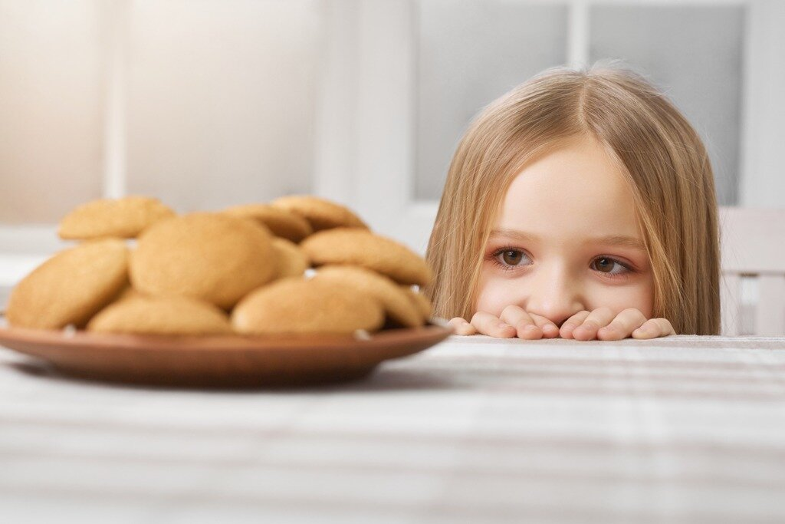
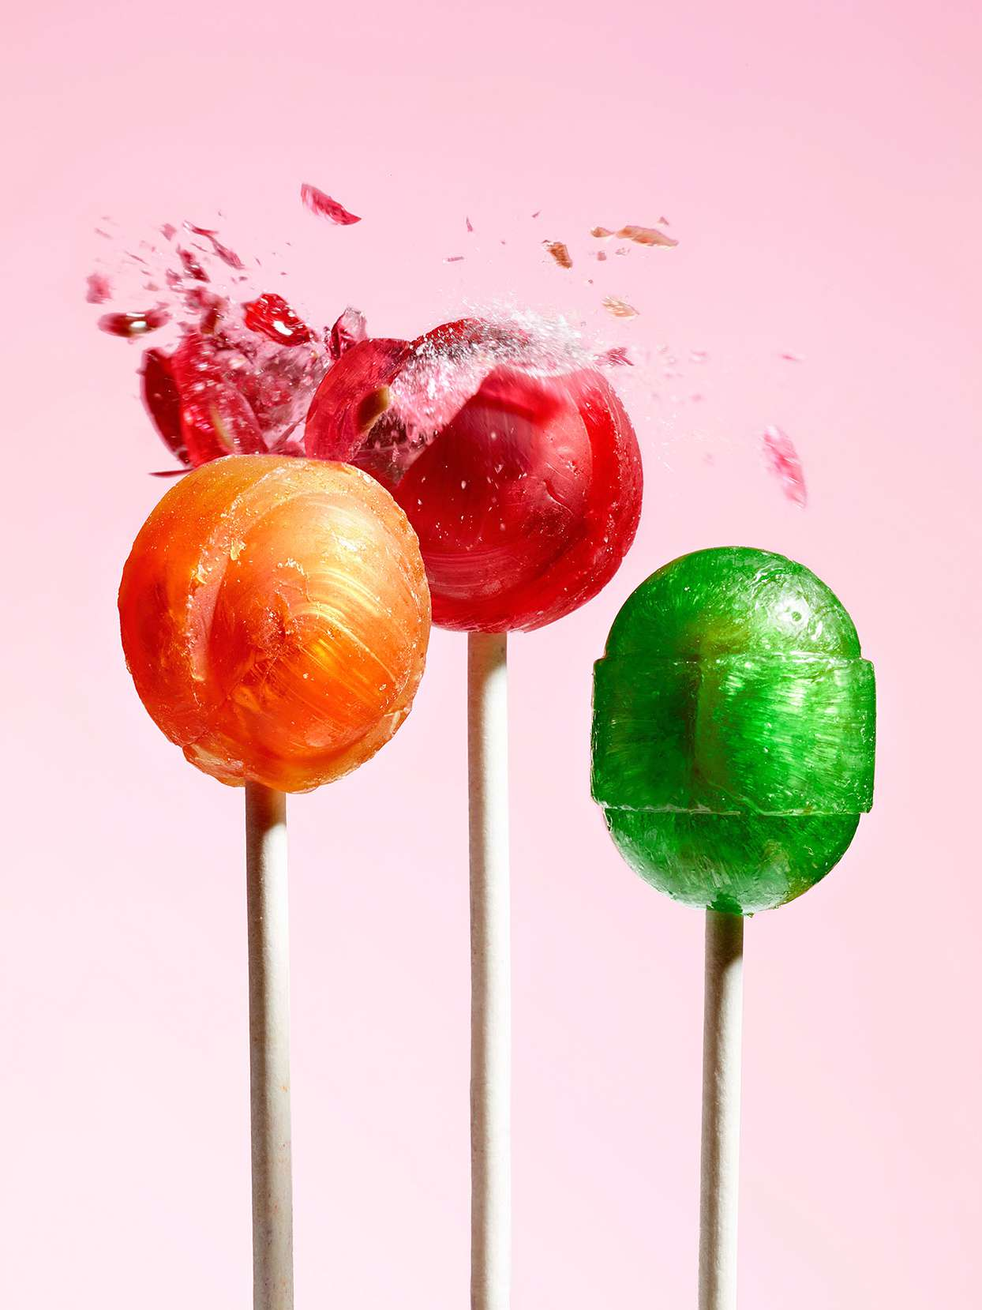
Bánh kẹo luôn là một món quà tuyệt vời cho trẻ em.

Slide 3
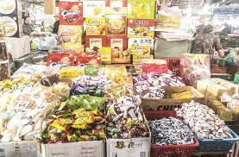
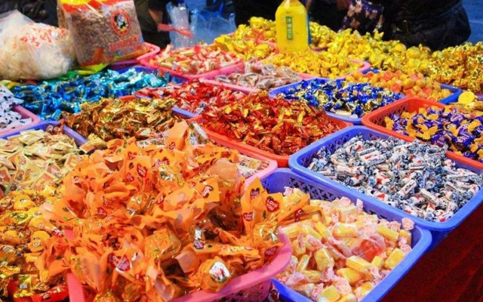
Tuy nhiên không phải loại bánh kẹo nào cũng an toàn và đảm bảo chất lượng.

Slide 4
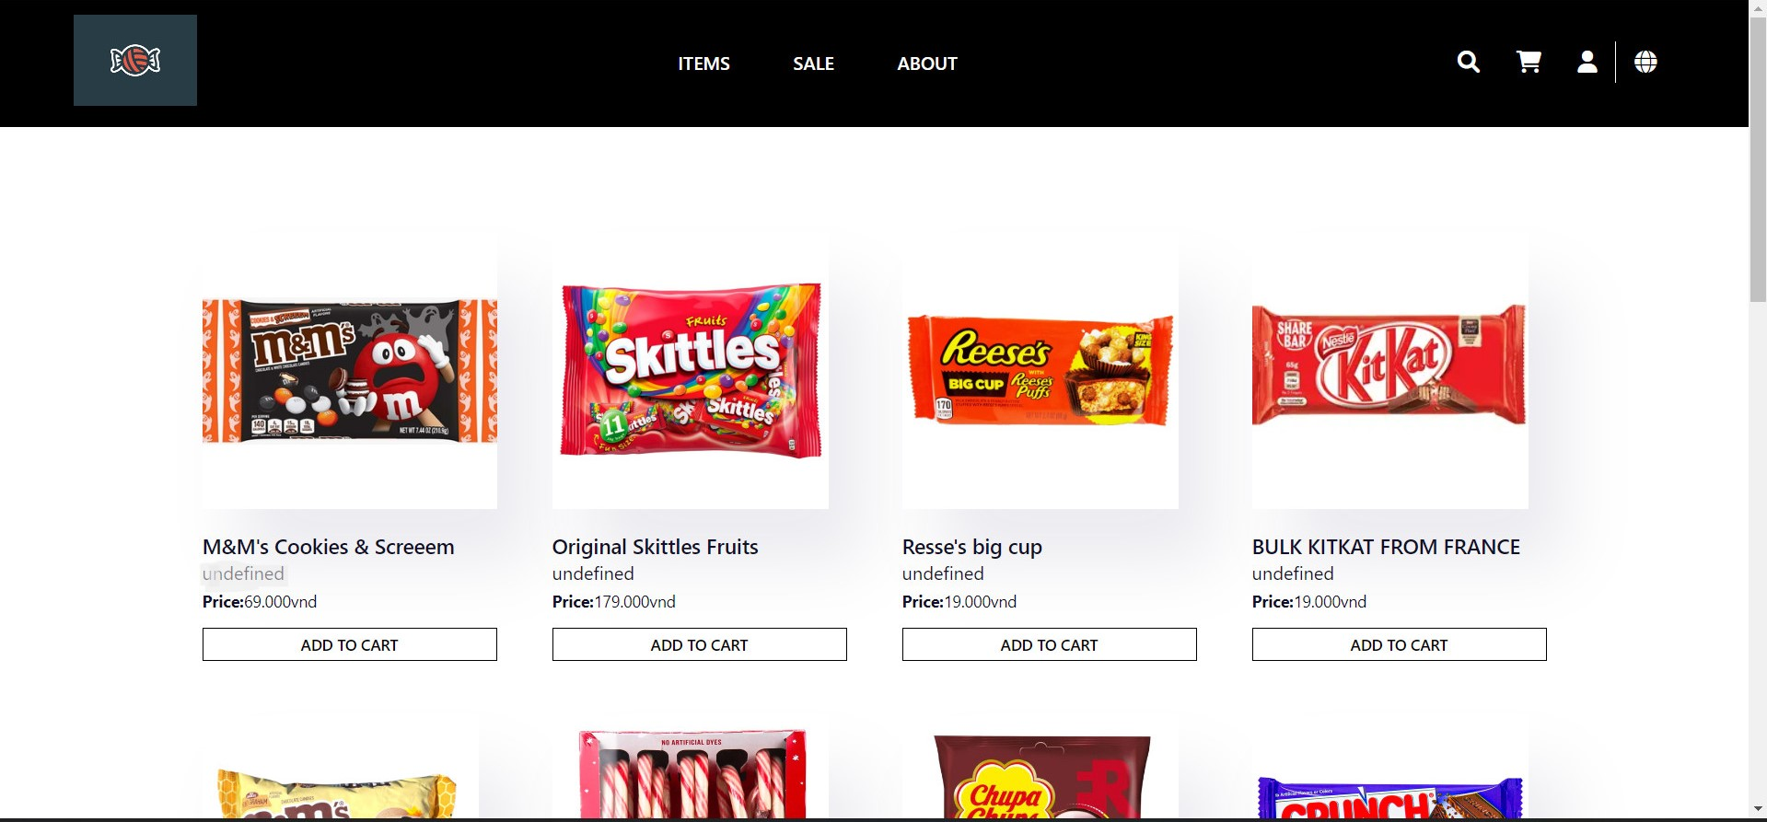
Để mang đến các loại bánh kẹo rõ nguồn gốc và chất lượng tốt với giá phải chăng, trang web này đã ra đời.

Slide 5
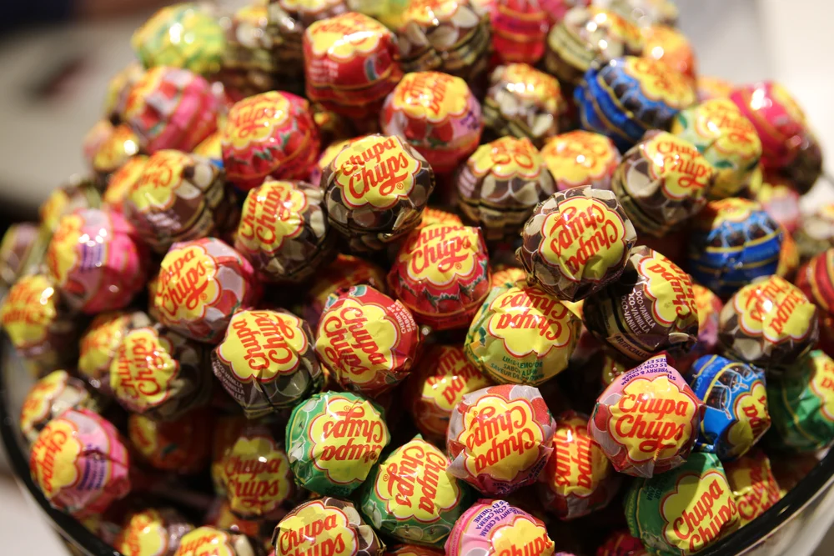
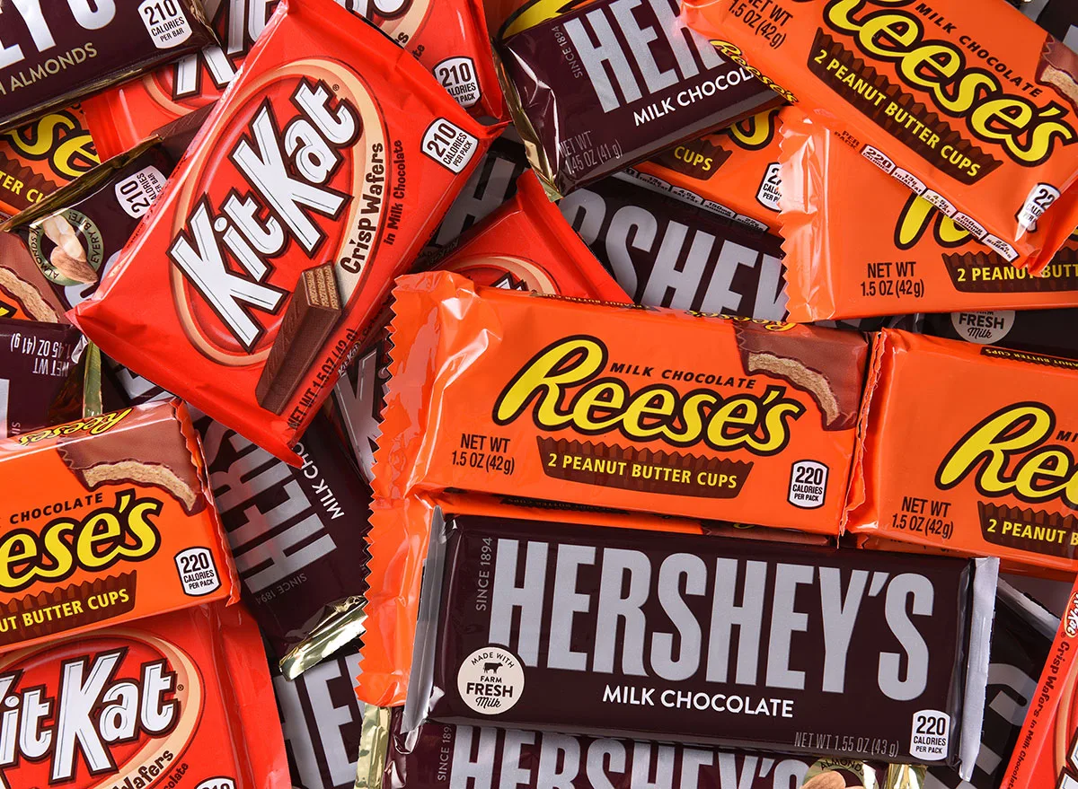
Với hơn 15 loại bánh kẹo nổi tiếng, được ưa chuộng toàn cầu, Sweet Dream đảm bảo sẽ làm hài lòng khẩu vị của mọi đứa trẻ.

Slide 6
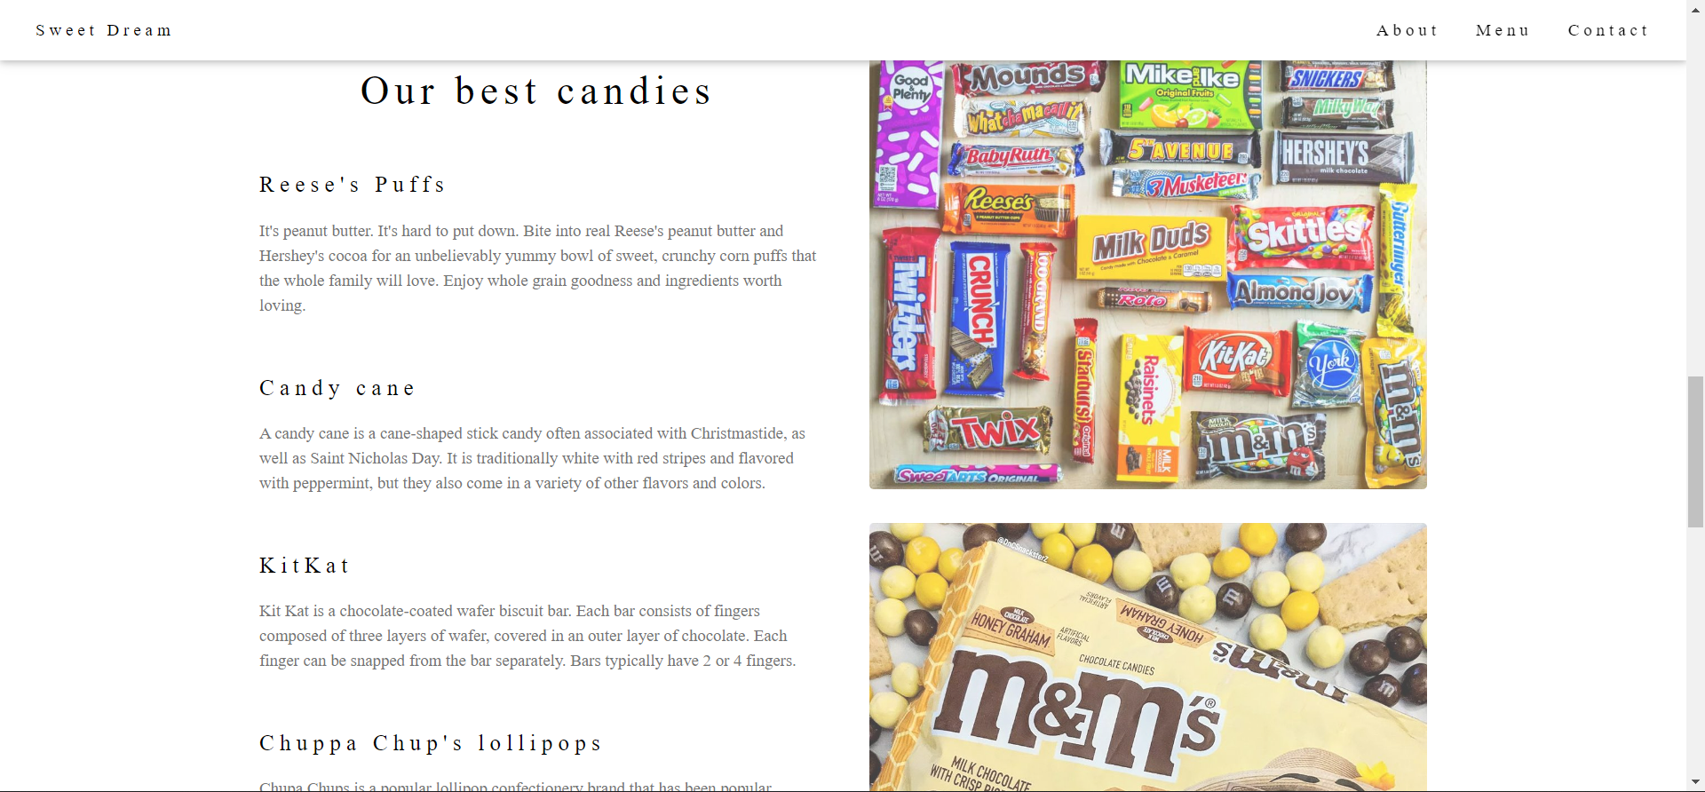
Với trang giới thiệu, người dùng sẽ được biết thêm về trang web cũng như biết được về những loại kẹo được đánh giá cao nhất toàn quốc.

Slide 7
Kế hoạch phát triển sản phẩm:
+Sản phẩm sẽ được phát triển trong thời gian 5 tuần.
+Các bước phát triển tiếp theo sẽ tập trung vào sửa lỗi và làm cho sản phẩm thêm đa dạng hơn.
Sẽ cải thiện những điểm thiếu sót của sản phẩm.
+Sản phẩm sẽ được bổ sung thêm tính năng và sửa lỗi trước khi tung ra, sau đó là các hoạt động bảo trì lỗi phát sinh.

Slide 8

Các hạn chế:
Chưa thể trả lời những câu hỏi của người tiêu dùng về các sản phẩm bánh kẹo.
Chưa thể cập nhật hàng có trong giỏ.
Chưa có khả năng cập nhật số lượng sản phẩm.

Slide 9

Bài thuyết trình tới đây là kết thúc, cảm ơn mọi người đã lắng nghe

